Slide 1

Aplicando experiência de usuário para engajar produtor de suínos no uso de um App
Michele Fernandes

Slide 2
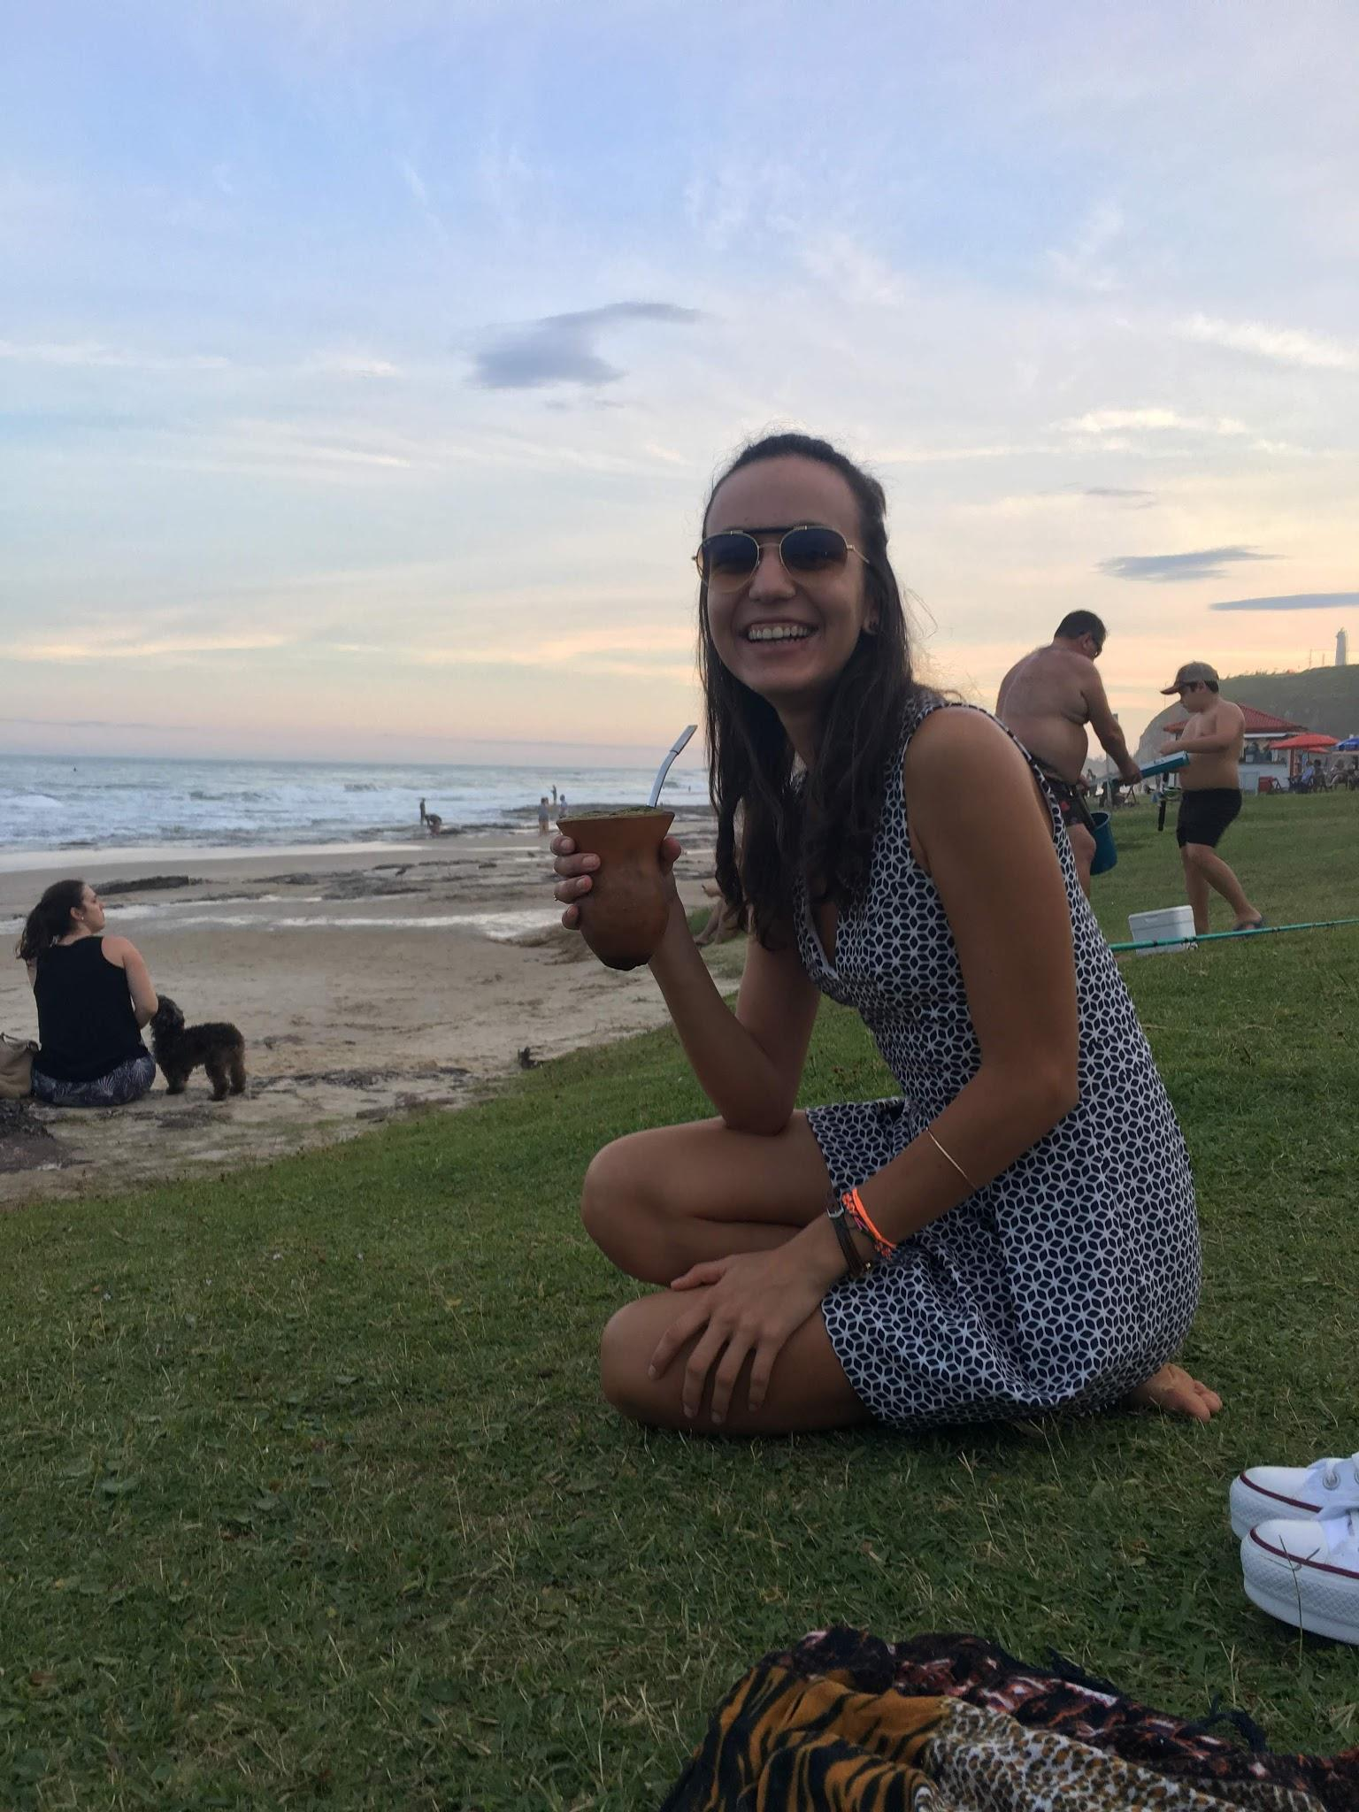
Michele Fernandes
Graduanda em Zootecnia
Apaixonada pela área de tecnologia

Slide 3
Como engajar um produtor de suínos a utilizar um App?

Slide 4
Como engajar um produtor de suínos a utilizar um App?
Qual dor o produto pode resolve?

Slide 5
Persona
Pedro
Notes:
Limitação quanto ao uso de tecnologia. Quando tu desenvolve um app quer desenvolver a melhor versão, imagina qual a melhor verão, e a campo você ve qual é a melhor versão

Slide 6
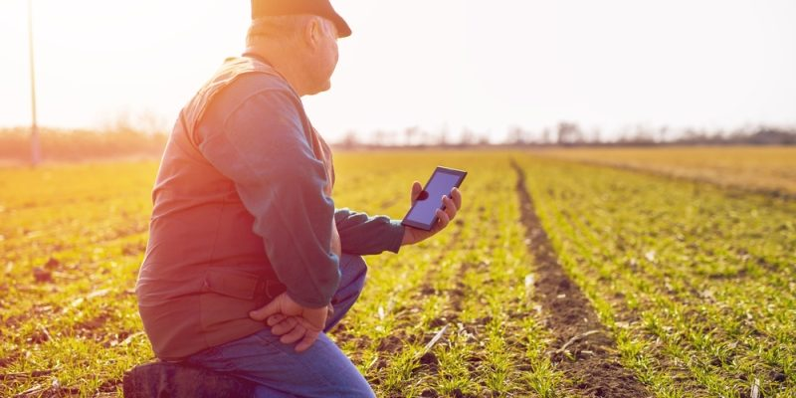
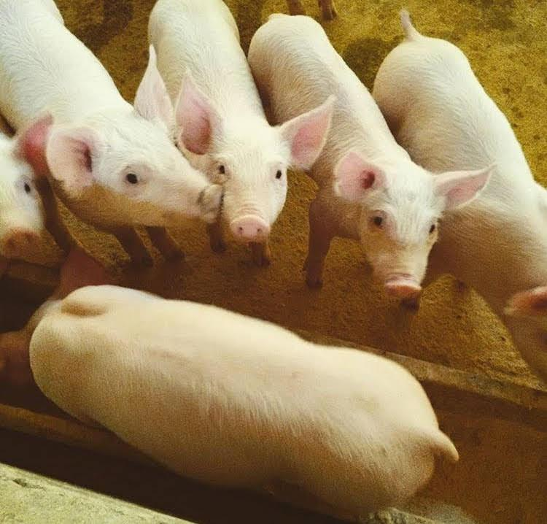
Persona
Pedro
Notes:
Limitação quanto ao uso de tecnologia. Quando tu desenvolve um app quer desenvolver a melhor versão, imagina qual a melhor verão, e a campo você ve qual é a melhor versão

Slide 7
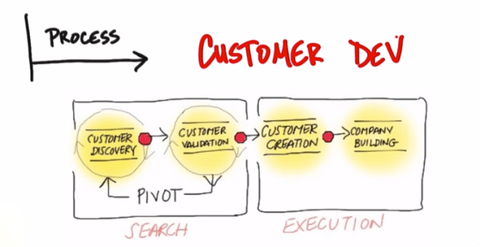
Customer Development
Notes:
Descobri como o usuário fazia. Quando tu desenvolve um app quer desenvolver a melhor versão, imagina qual a melhor verão, e a campo você ve qual é a melhor versão

Slide 8
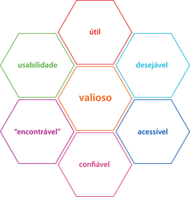
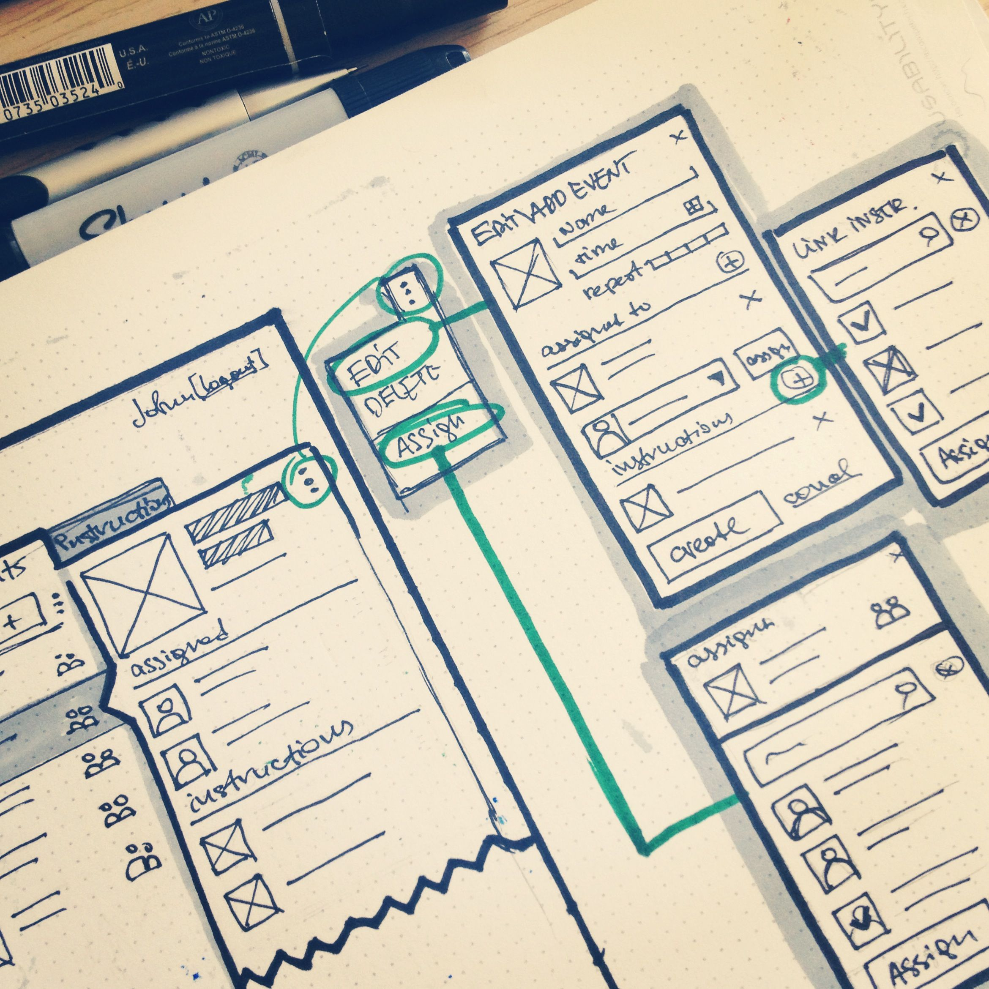
Experiência do Usuário
Notes:
Qual melhor versã

Slide 9
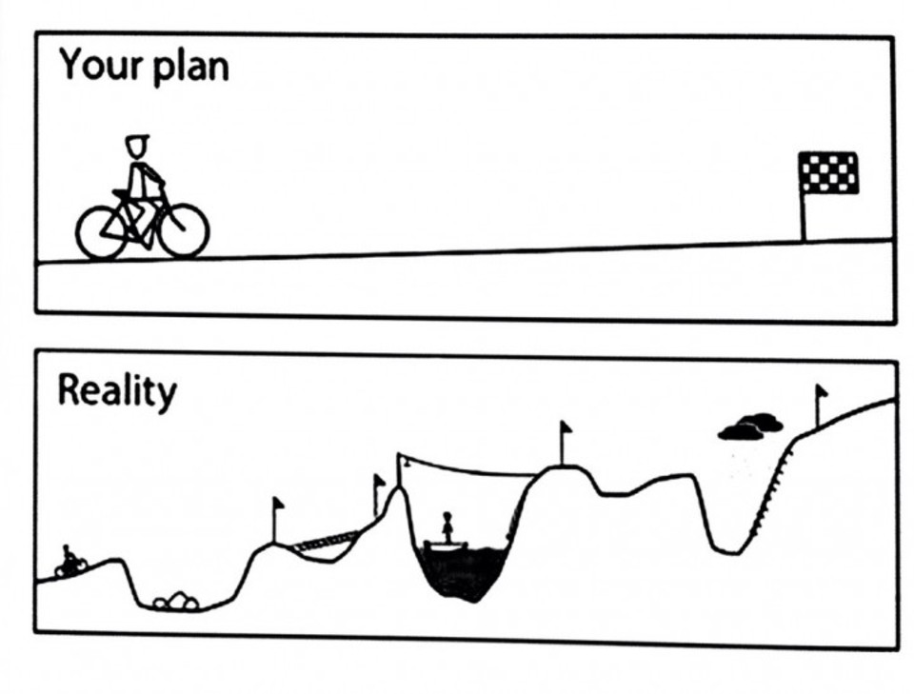
Jornada do Usuário
Notes:
Quando lançamos primeiro MVP, na primeira semana já identificamos algumas alterações que deveríamos fazer, que o produto rural já tinha dificuldades que não tínhamos mapeado.

Slide 10
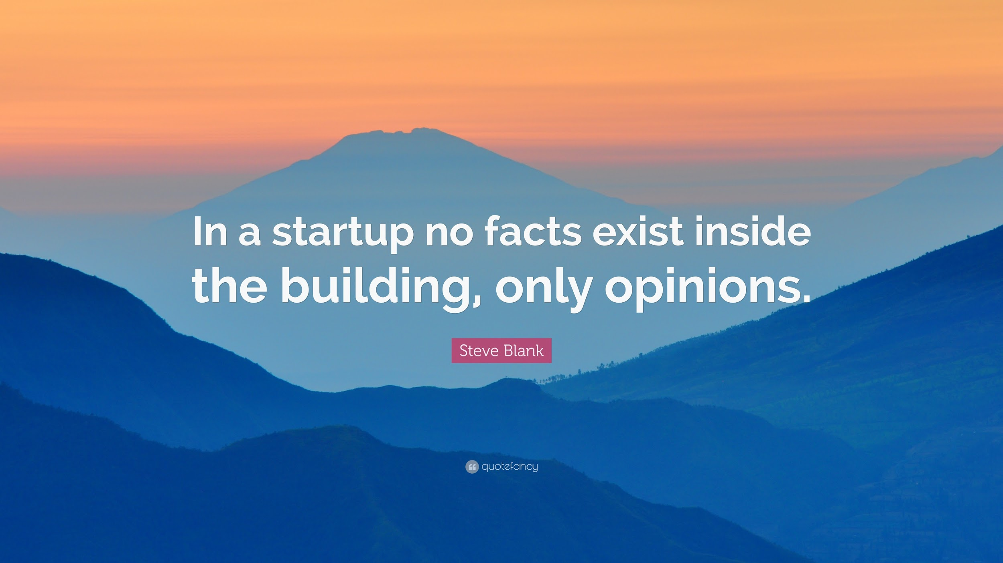
Notes:
Descoberta do cliente, do usuário

Slide 11



Muito Obrigada
fernandesmichelesantos@gmail.com
(48) 9 9934 - 8400
https://www.linkedin.com/in/michelefer/

Slide 12


